Slide 1

Analyse du nouvel organigramme du MS
Version septembre 2017
Dr Zampaligré Fatimata
MPN et EDM – OMS/Burkina Faso
Ouagadougou, 25 octobre 2017

Slide 2
CABINET MINISTRE
CMLS initialement rattaché au SG revient au cabinet
CERS (comité d’éthique et de recherche en santé) devient CNBPP (Comité national de bioéthique et de protection des personnes qui se prêtent à la recherche en santé)
Création de 2 nouvelles unités:
    L’Unité de Gestion de la Performance et de Résultologie (UGPR) et ;
    L’Unité de Gestion et de Transfert des Connaissances (UGTC) ;
Secrétariats techniques ( nutrition et sécurité alimentaire, Transition démographique, CSU, Elimination des maladies infectieuses prioritaires) dont les missions sont transitoires et ne peuvent excéder 5 ans

Slide 3
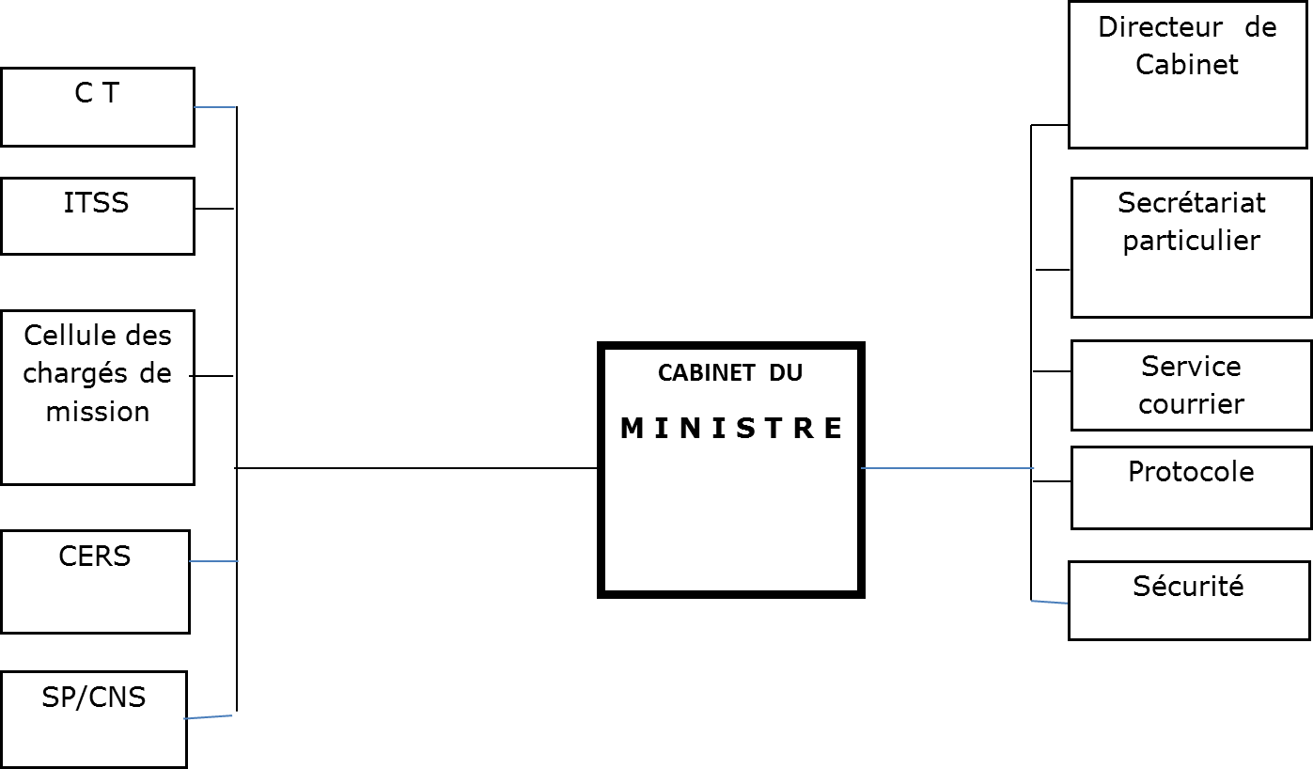
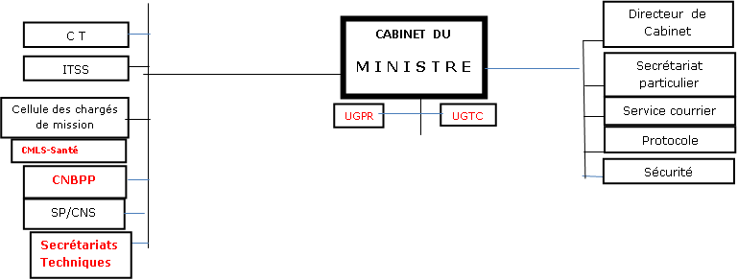
Cabinet du ministre de la santé
Organigramme 2017
Organigramme 2016

Slide 4
SECRETARIAT GENERAL
Nouveautés
Création d’un poste de SG Adjoint
Création de la DIEM qui avait disparu
Création d’un Service Accueil et Information (SAI)
PADS et ENSP rattachés à la DGESS
Lien entre la DAD et DSIS (ex DSITS)
Lien hiérarchique entre DRS, DPS et DS n’est pas claire mais un lien fonctionnel avec toutes les directions centrales du ministère
8 Directions transversales: DAF, DRH, DCPM, DMP, DAD, DSITS, DDII, DIEM,
3 Directions générales:
la Direction générale de la santé Publique (DGSP) ;
la Direction générale de l’offre des soins (DGOS) ;
la Direction générale des études et des statistiques sectorielles (DGESS) ;

Slide 5
SG/SG-A ?
Structures rattachées au SG: DAF, DMP, DDII,
Structures rattachées au SG Adjoint: DCPM, DAD, DIEM, DRH, DSITS,

Slide 6
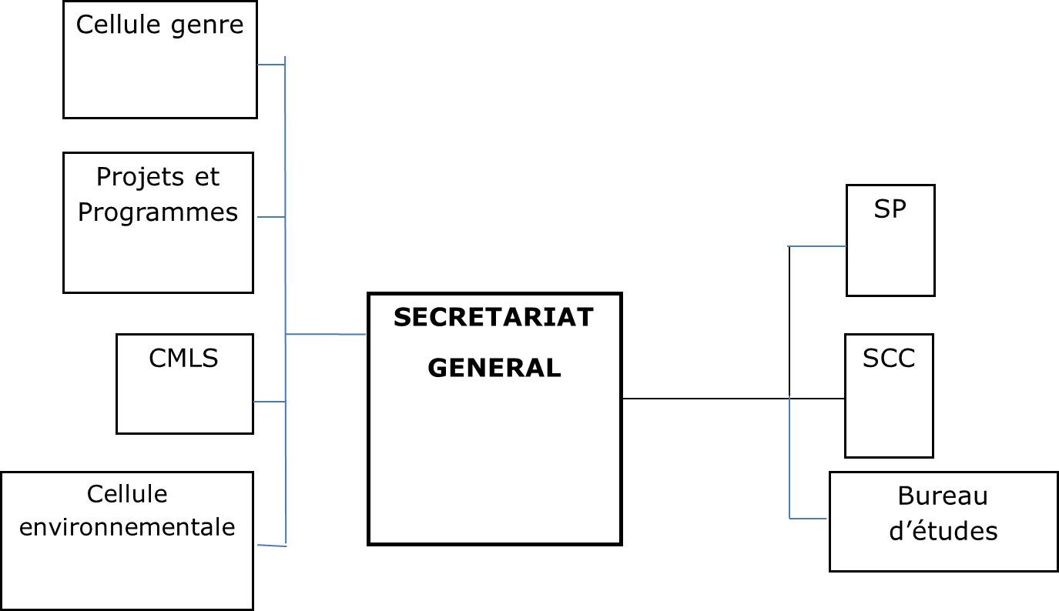
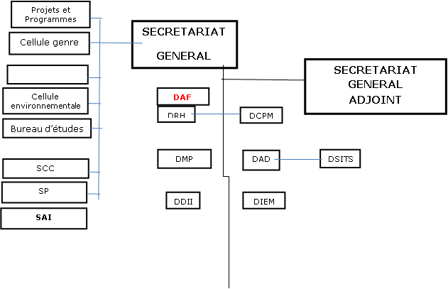
SECRETARIAT GENERAL
Organigramme 2016
Organigramme 2017

Slide 7
DIRECTIONS GENERALES
2016 |  | 2017
Direction générale | Directions | Direction générale | Directions
La DGS | DLM-DPS-DLUM-DPV-DN-DSF-DES | DGSP | DPES-DPCM-DPSP-DPV-DSF-DN
La DGPML | DRLP-DSAP-DMPT-DL | DGOS | DPPSA-DFSPP-DLBM-DMPTMA-DQSS-DLUM
La DGESS | DSEC-DSS-DFP-DPPO-DCCP | La DGESS | DSEC-DSS-DFP-DPPO-DPFS-DPRH-DCCP

Slide 8
DGPML/DGOS
la Direction de la politique pharmaceutique et de la sécurisation des approvisionnements (DPPSA) ;
la Direction des formations sanitaires publiques et privées (DFSPP) ;
la Direction des laboratoires de biologie médicale (DLBM) ;
la Direction de la médecine et de la pharmacopée traditionnelles et des médecines alternatives (DMPTMA) ;
La Direction de la qualité des soins et de la sécurité des patients (DQSS) ;
La Direction de la logistique et des urgences médicales (DLUM).

Slide 9
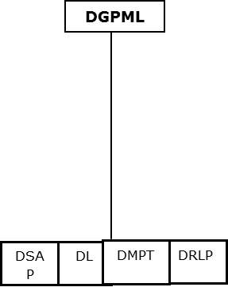
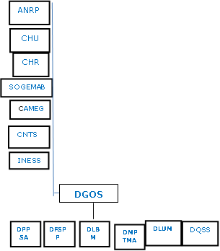
DGPML/DGOS
Structures Rattachées
Organigramme 2017
Organigramme 2016

Slide 10
DGPML/DGOS
Structures rattachées à la DGOS:
  ANRP: nouveau
  les CHU/CHR/HDS/CM/CSPS
  le CNTS
  la CAMEG
  SOGEMAB
  l’institut national d’excellence en soins de santé (INESS)
NB: en dehors du premier les autres étaient rattachées au SG

Slide 11
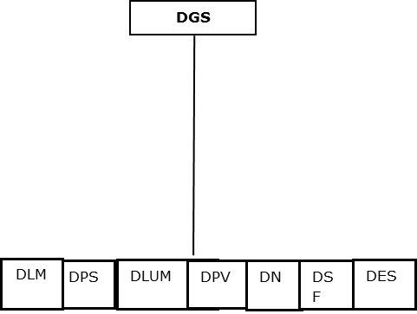
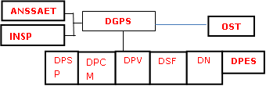
DGS/DGPS
Structures rattachées
Organigramme 2017
Organigramme 2016

Slide 12
DGS/DGPS
la Direction de la promotion et de l’éducation à la santé (DPES)
la Direction de la prévention et du contrôle des maladies non transmissibles (DPCM) ;
la Direction de la protection de la santé de la population (DPSP) ;
la Direction de la prévention par les vaccinations (DPV);
la Direction de la santé de la famille (DSF);
la Direction de la nutrition (DN) ;
Question: Est-ce la DLM qui est scindée en DPCM et DPSP?

Slide 13
DGS/DGPS
Structures rattachées à la DGSP
Le LNSP devient l’Agence nationale de la sécurité Sanitaire de l’Alimentation, de l’Environnement et du travail (ANSSAET) ;
l’Office de santé des travailleurs (OST) ;
l’Institut national de santé publique (INSP).

Slide 14
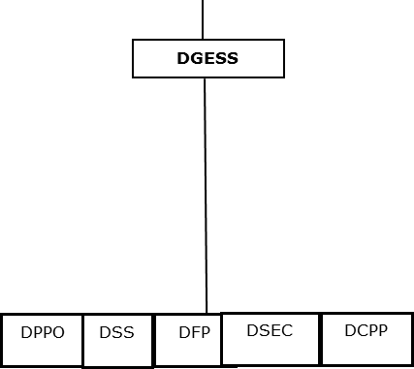
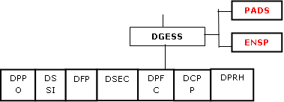
DGESS
Organigramme 2017
Organigramme 2016

Slide 15
DGESS
la Direction du suivi, de l’évaluation et de la capitalisation (DSEC) ;
la Direction des statistiques sectorielles (DSS) ;
la Direction de la formulation de la politique et des stratégies sectorielles (DFP) ;
la Direction de la prospective et de la planification opérationnelle (DPPO) ;
la Direction du partenariat pour le financement de la santé (DPFS) ;
la Direction de la coordination des projets et programmes (DCPP) ;
la Direction de la production des ressources humaines de la santé (DPRH)

Slide 16
Structures déconcentrées/décentralisées?
Direction régionale de la santé
  Dirigée par un directeur régional de la santé
  Organisation et fonctionnement à préciser dans un arrêté du ministre de la santé
Directions provinciales de la santé (DPS)
  Dirigées par un directeur provincial de la santé
  Organisation et fonctionnement à préciser dans un arrêté du ministre de la santé
  Président du conseil de direction de l’hôpital de district (ex CMA)
District sanitaire
  Comité de direction (ex ECD) sur proposition du directeur provincial
  Directeur de l’hôpital de district sanitaire sur proposition du DRS!
  Changements: On ne parle plus de MCD, de ECD et de CMA

Slide 17
Structures déconcentrées/décentralisées?
  Commentaire
  Dans l’entité régionale, le DPS est dépendant de la DRS alors qu’il est nommé sans avis du DRS
  Le DPS est président du conseil de direction de l’HD alors que le directeur de l’HD est nommé sur proposition du DRS…. Il y a des risques de conflits de compétences
  On ne voit pas aussi transparaître le processus de transfert des compétences aux collectivités locales.

Slide 18
Conclusion
Le nouvel organigramme consacre:
  de nouvelles directions (DPSP, DPCM, DPES, DQSS, DFSPP, DQSS, DPRH, DCPP, DIEM): 09
  Des cellules (cellule genre et cellule environnementale): 02
  Des secrétariats techniques: 04
  De nouvelles agences ou opérateurs (AGSP, ANRP, ANSSEAT): 03
  De nouveaux instituts (INESS et INSP): 02
  Des unité des gestion (UGPR et UGTC): 02
  Nouvelles positions: 45 DPS, 60-65 directeurs des hôpitaux de district
  Changement de dénominations: DRH vs DPRH, DSAP vs DPPSA, DL vs DLBM, DMPT vs DMPTMA, DDI vs DDII, DSITS vs DSIS, LNSPv ANSSEAT: 06

Slide 19
Conclusion
  Il sera pertinent :
  de clarifier les liens fonctionnels entre certaines structures: DPRH et DRH, DIEM/SOGEMAB, DGOS/ANRP, ANRP/ANSSEAT, DRS/DPS, Secrétariats techniques et les directions/programmes……
  De tracer une feuille de route pour l’opérationnalisation des nouvelles structures
  MERCI

